Slide 1
Творческая работа
Необходимо выполнить презентацию о своей профессии.
Для образца составила презентацию по специальности логиста.
Что должно быть в презентации: краткая информация о профессии, где можно выучиться на данную профессию.
Какие необходимы экзамены для поступления.
Работа не меньше 8 слайдов.
Презентацию отправляем на почту своевременно

Slide 2
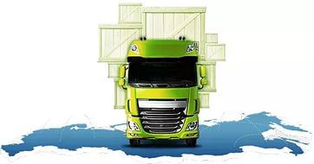
Моя
профессия:
«Операционный логист»

Slide 3
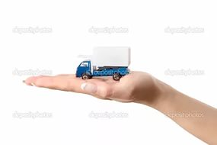
Логист - это специалист, который координирует движение товаров на пути от производства до точек реализации.

Slide 4

В современных условиях любой товар, прежде чем попасть к потребителю, преодолевает довольно сложный путь, включающий много звеньев (особенно если речь идет о поставках из-за рубежа).

Slide 5
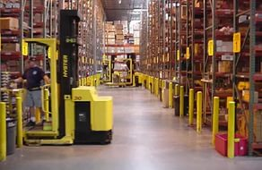
Чтобы товар своевременно доходил до потребителя и приносил прибыль, все звенья этой цепочки должны работать, как хорошо отлаженный единый механизм. А когда количество наименований поставляемых товаров измеряется десятками тысяч (например, в сети супермаркетов), отладить такие цепочки представляет собой очень сложную задачу, и любой сбой чреват убытками.

Slide 6

Задача логиста - исключить подобные казусы и организовать систему поставки и распределения товаров таким образом, чтобы все поставлялось куда требуется, в нужном количестве и в срок, и при этом свести к минимуму накладные расходы, связанные с транспортировкой и хранением. Соответственно такие специалисты нужны во всех организациях, деятельность которых связана с поставками товаров.

Slide 7
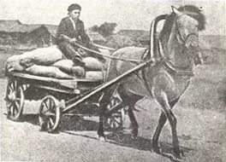
Логистика возникла в древние времена. Однако функции, известные в современном мире, представители этой профессии начали выполнять не так давно. Сам термин «логистика» происходит от греческого слова «логос», обозначающего «речь, слово, мысль, намерение». По одной из версий, впервые его употребление встречается в трактатах по военному искусству византийского правителя Льва VI (866-912 г.).

Slide 8

Прежде всего, логист должен быть отличным переговорщиком и уметь одинаково уверенно общаться с контрагентами и водителями-дальнобойщиками.

Slide 9

Профессионал должен уметь комплексно представлять цепочки поставок, бизнес-процессы и находить решения по их оптимизации. А такие навыки присущи только тем специалистам, которые дружат с математической логикой.

Slide 10
Транспортный логист (начальник транспортного отдела). Транспортный логист занимается поиском перевозчиков, удовлетворяющих компанию в соотношении цена/качество, ведет переговоры, работу по претензиям, согласовывает и отслеживает сроки выполнения перевозки, оформляет необходимую документацию для транспортировки.

Slide 11
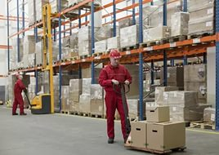
Логист на складе (начальник склада). В его задачи входит руководство работами по приему, рациональному размещению, хранению, упаковке, отпуску товарно-материальных ценностей на складе.

Slide 12
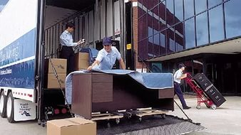
Товарный логист (закупки, формирование запасов). Размещает заказы у поставщиков (на основе плана продаж), контролирует готовность к отгрузке, сопроводительную документацию (инвойсы, упаковочные листы, экспортные декларации, сертификаты на продукцию), сверяет данные в документах с условиями контрактов, следит за поступлением товара (контроль качества и количества).

Slide 13
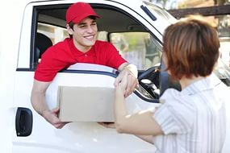
Таможенный декларант - лицо, уполномоченное на декларирование товаров.

Slide 14
Обучение можно получить!!!
Набережно-Челнинский КИУ, логистика и управление цепями поставки
ЕГЭ экзамены матем, обществознание, рус яз
КНИТУ, г. Казань
ЕГЭ экзамены матем, обществознание, рус яз

